Slide 1
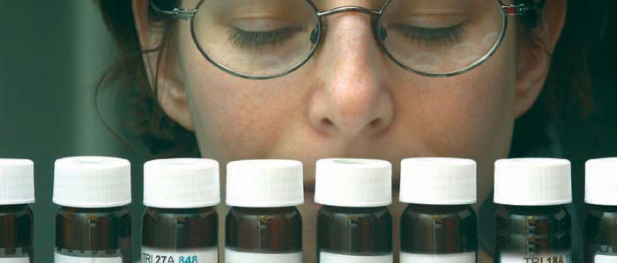
Chemorecepce

Slide 2
Všechny buňky a všichni živočichové jsou citliví na chemické složení jejich životního prostředí. To je důležité nejen při rozeznávání potravy, ale i při páření, vztazích matka-mládě, značení teritoria a při dalších případech sociálního chování. Citlivost na chemické signály je jedním z charakteristických rysů živých soustav.
Využití membránové sensitivity
ve službách celku:
VĚDOMÍ
Kůra telencefala
PODVĚDOMÍ
Reflexní, automatické řízení
Motorický NS
Vegetativní NS
Hormonální S
Buněčná recepce a komunikace
Vnitřní podněty:
hladina Glc, apoptotický signál, tah v membráně…
Vnější podněty:
zvuky, vůně…

Slide 3



The Nobel Prize in Physiology or Medicine 2004
Čich
"for their discoveries of odorant receptors and the organization of the olfactory system"
Richard Axel
Linda B. Buck
1/2 of the prize
1/2 of the prize
USA
USA
Columbia University
New York, NY, USA; Howard Hughes Medical Institute
Fred Hutchinson Cancer Research Center
Seattle, WA, USA; Howard Hughes Medical Institute
b. 1946
b. 1947

Slide 4
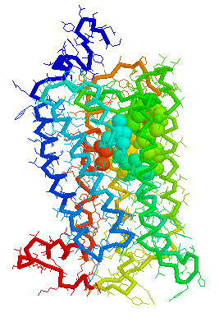
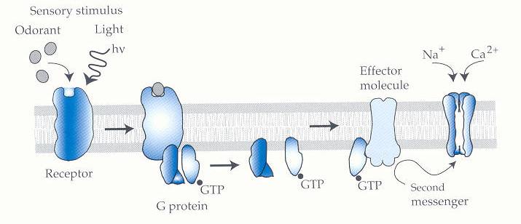
Čich - Distanční chemorecepce
Modelový objekt pro mnoho dalších signálových drah
7TM receptory
Metabotropní signalizace prostřednictvím G proteinů
Otevřený systém podobný imunitnímu
Velká část (4%) genomu věnovaná čichovým receptorům

Slide 5
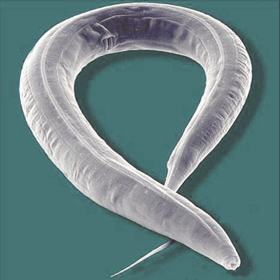
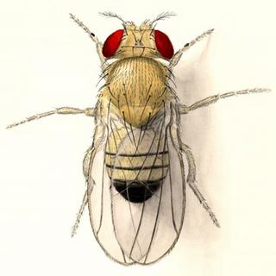
Savci: 1000 genů pro čichové receptory – největší genová rodina
Člověk: 350 funkčních genů
Drosophila: 62
Háďátko 1500 GPCR –
– G prot. coupled rec.
1031 buněk
302 neuronů

Slide 6
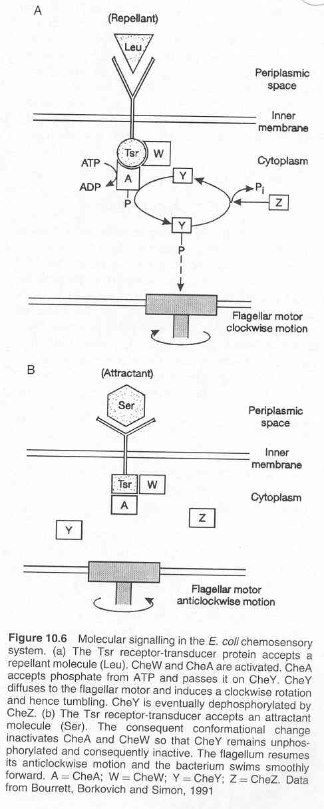
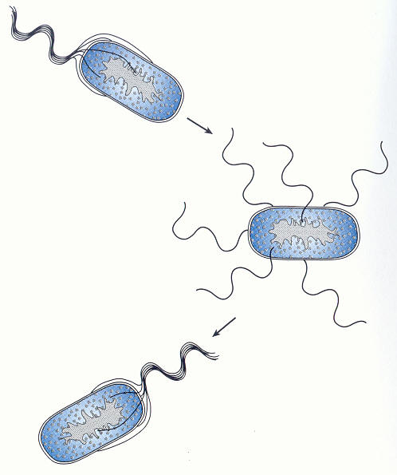
Už u prokaryot chemosensitivita
E.coli
Repelent a atraktant roztáčí flagelární motor na opačné strany, jako lodní šroub.

Slide 7
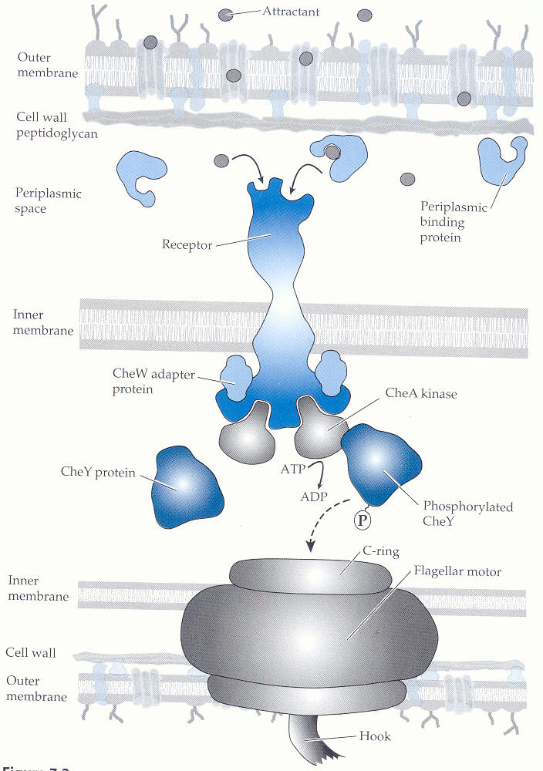
E.coli
Zatímco u obratlovců jde o posuny filament proti sobě, u baktérií jde asi o jediný známý biologický případ rotačního pohybu. Konec bičíku na straně buňky rotuje asi 100x za vteřinu mechanismem poháněným transmembránovým gradientem vodíku

Slide 8
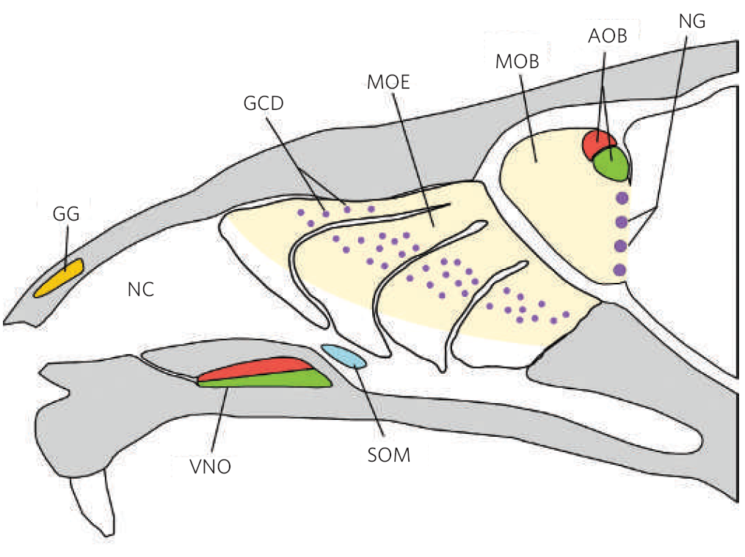
Pozoruhodná konvergence eukaryot:
Transdukce, organizace čichové dráhy
2 paralelní čichové systémy
?
?
Vomeronasální orgán pro vnitrodruhovou komunikaci a čichový systém pro ostatní pachy.

Slide 9
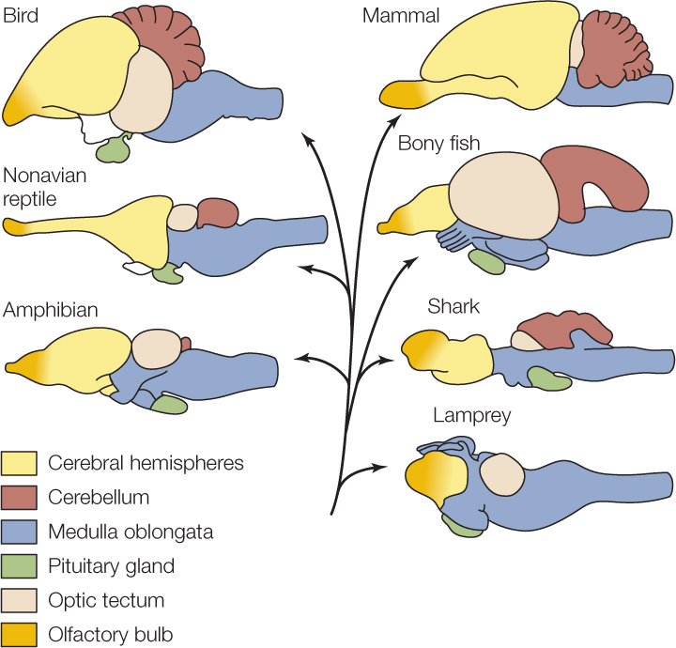
Neuroanatom 19. století Paul Broca označil lidi jako anosmické, protože věřil, že rozvoj čelních laloků telencefala spojený s uvažováním a osobností na úkor čichových laloků, vedl ke ztrátě důležitosti čichu.
McGann, Science 356, 597 (2017) 12 May 2017

Slide 10
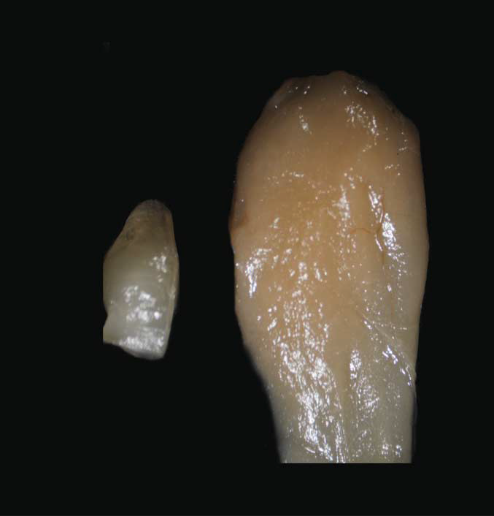
Ale: ačkoliv je čichový lalok relativně menší, má stejně neuronů jako u myši a je mnohem větší absolutně.
Srovnávají-li se výkony, velmi záleží na volbě
dané vůně. Zřejmě kvůli existenci různé
výbavě receptory. Pro některé vůně lidé
předstihnou myš i psa. Množství vůní je
i u lidí obrovské a i člověk dokáže sledovat
pachovou stopu.
Pachová komunikace existuje i mezi lidmi a
nese informaci o příbuzenství, stresu,
reprodukčním stavu, i když často podvědomě.
Jde o vysoce dynamický smysl spojený s pamětí.
emočním doprovodem a okolnostmi.
Poruchy čichu mohou informovat o postupující
neurodegenerativní chorobě.
McGann, Science 356, 597 (2017) 12 May 2017

Slide 11
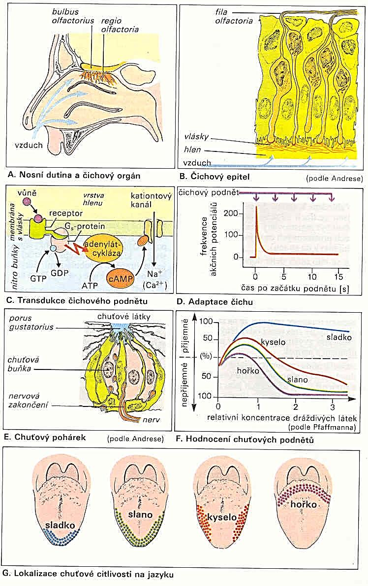
Čich

Slide 12
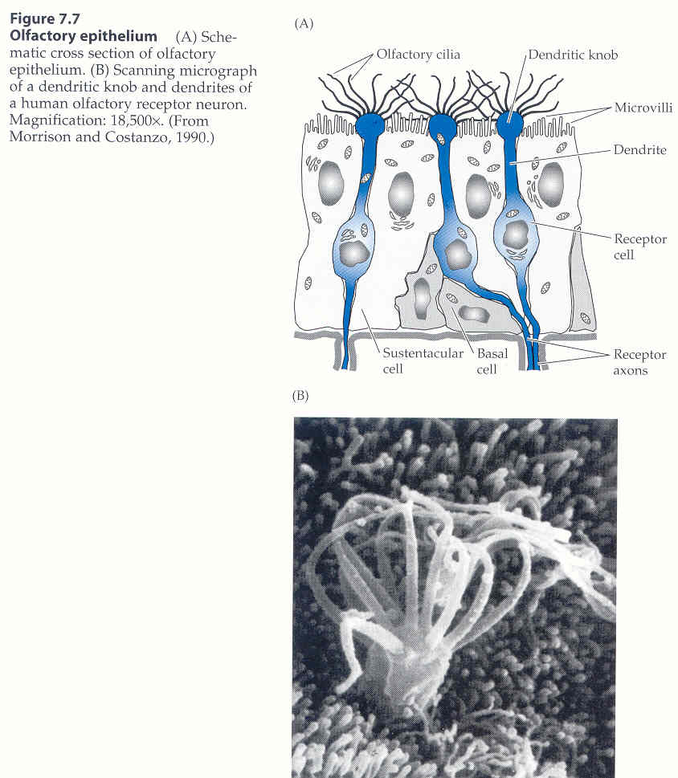
Čichové buňky savců jsou bipolární, primární r., je jich 6-10 milionů, dendrit má na konci 5-20 vlásků - cilií, řasinek.

Slide 13
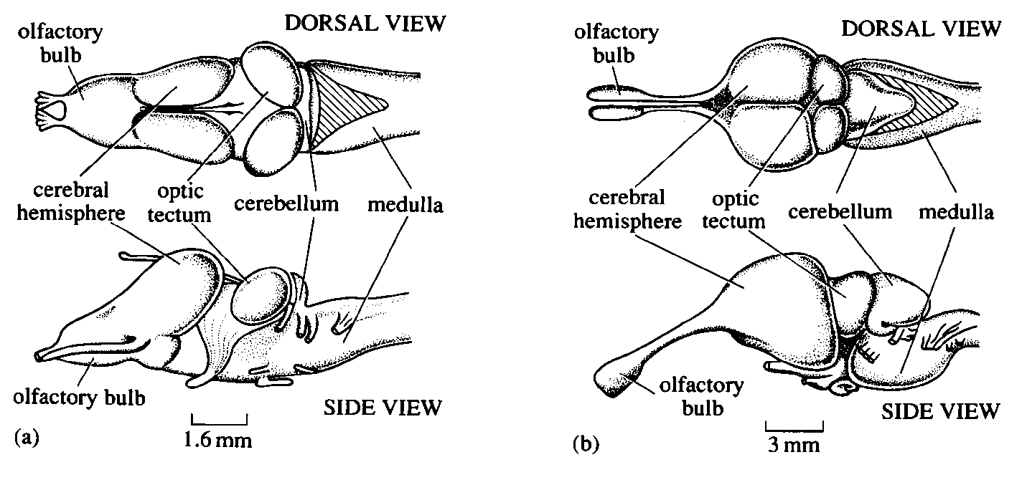
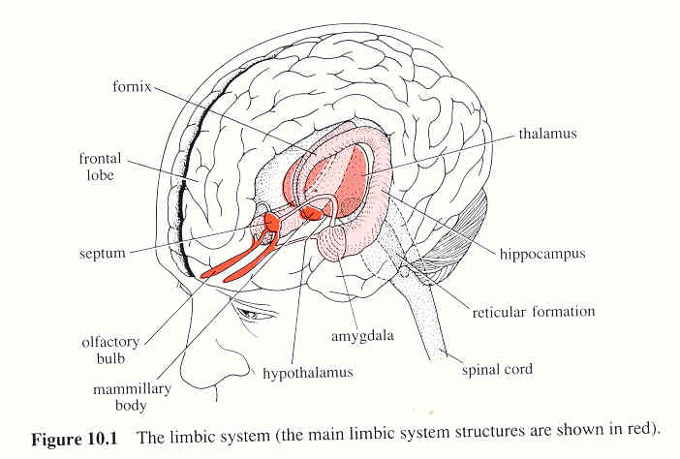
Čichový lalok – součást
koncového mozku
Začátek nervové trubice se formoval jako čichové centrum.

Slide 14
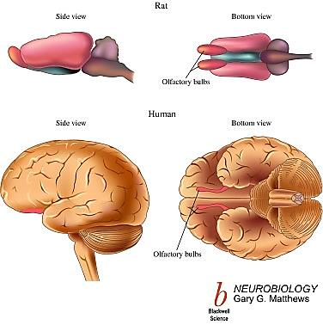
Čichový lalok – součást
koncového mozku

Slide 15
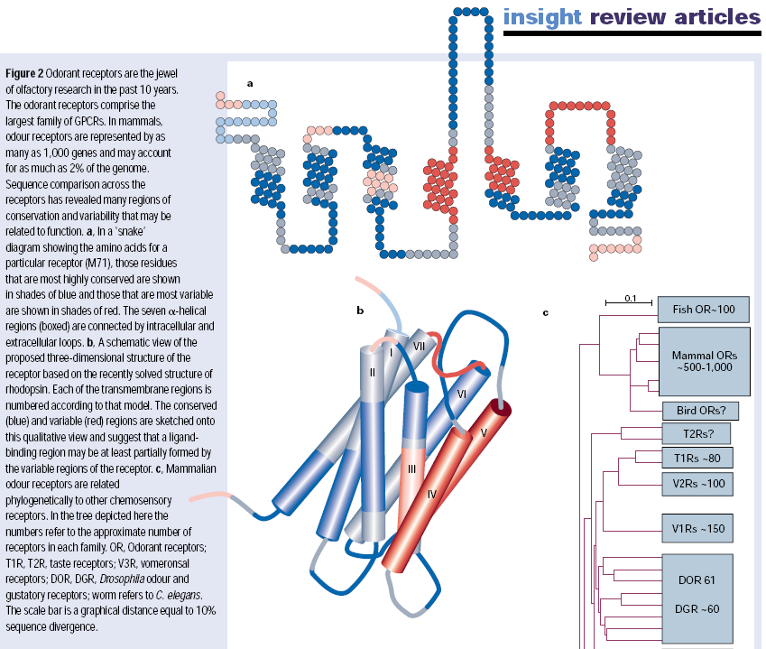
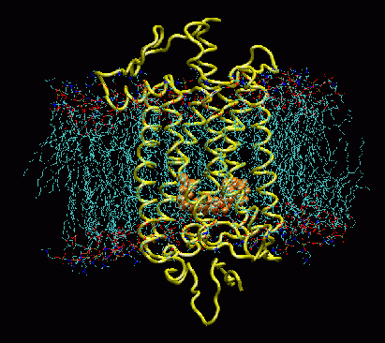
Univerzální receptor G prot. signální dráhy
7TM a-helix receptor
Čichové receptory tvoří největší rodinu GPCR – G prot. coupled rec.
s jedinou zvláštností: velmi dlouhou druhou extracelulární smyčkou.
Možná nejzajímavější je hypervariabilní oblast na 3., 4. a 5. transmembránové doméně. Na prostorových modelech se tyto oblasti přikládají k sobě a vytváří jakousi kapsu. Ta je pravděpodobným místem pro vazbu těkavých ligandů .
Hypervariabilní
oblast

Slide 16
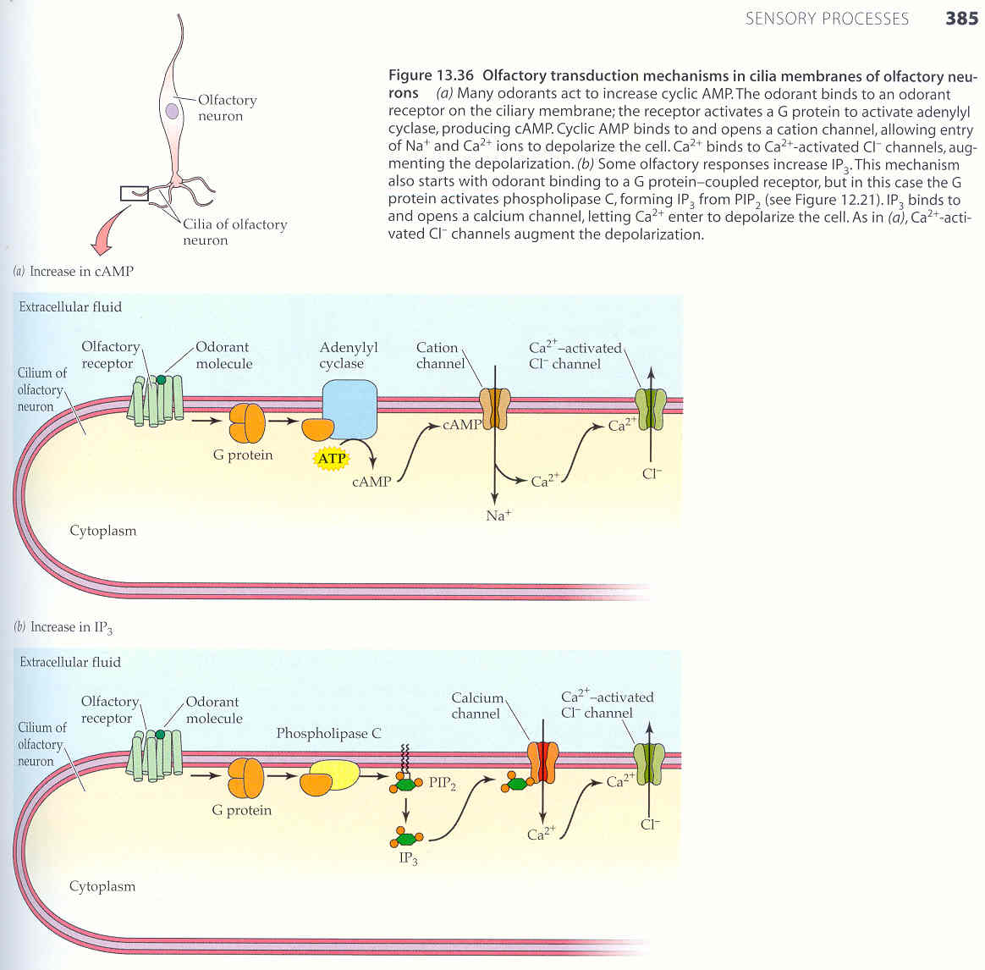
Univerzální mechanismy transdukce
Cl ionty také depolarizují – výjimka kvůli vysoké koncentraci uvnitř
Ca ionty mají i adaptační význam

Slide 17
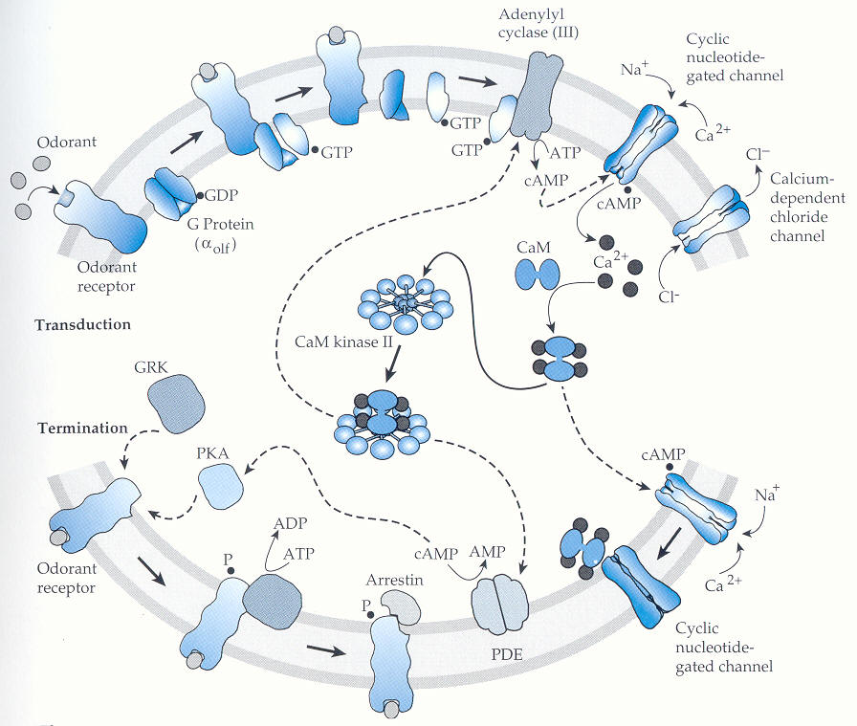
Aktivace
Zesílení, max. 4.10⁻¹⁵g/l
Adaptace, terminace a modulace
Fosforylace receptoru a navázání Arestinu
GRK-G prot. coupled
rec. Kináza
Vše závisí na Ca
Redukce aktivity AC
Snížení afinity kanálu k cAMP
Fosforylace a vypnutí receptoru

Slide 18
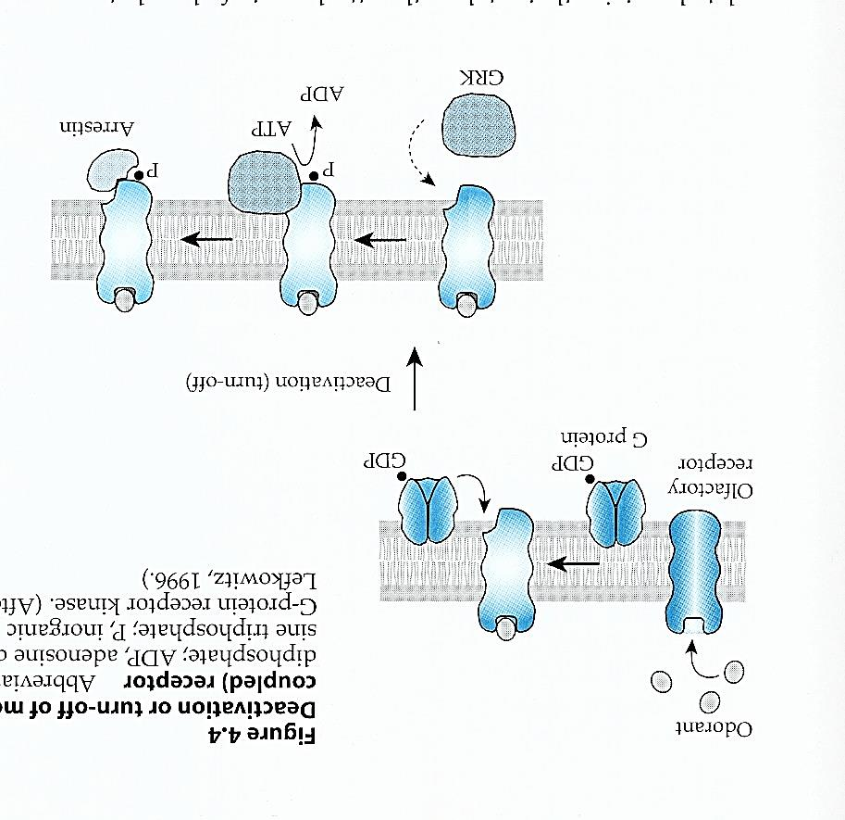
Obecný mechanismus vypínání metabotropního receptoru
Nejen aktivace G prot., ale i vystavení Ser a Thre zbytků blízko C konce a usnadní navázání G protein coupled receptor kinázy (GRK). Ta katalyzuje připojení fosfátové skupiny z ATP na am.kys. GPCR. Fosforylovaný receptor váže arestin, který zasahuje do vazebného místa receptoru pro G protein a brání jeho další aktivaci. Tím ukončuje aktivitu receptoru.

Slide 19
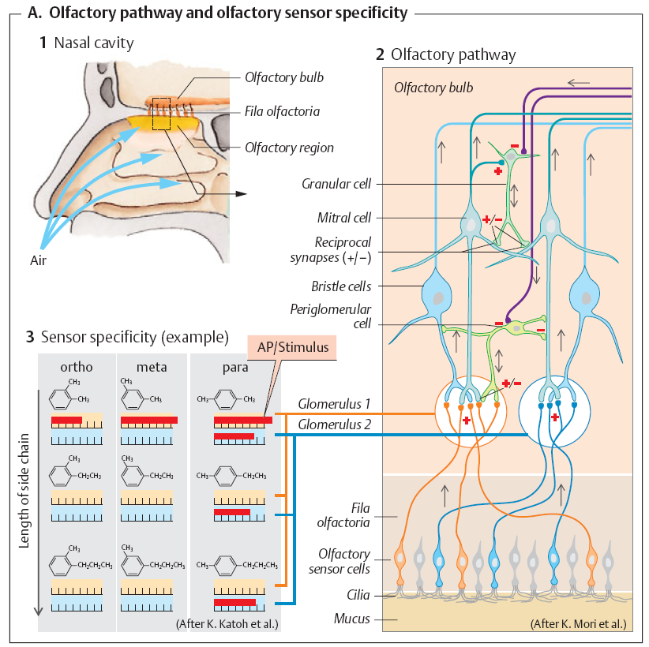
Periferie
čichové dráhy
Rozlišování chem.
Struktury podle:
pozice skupin
Délky řetězce
Laterální inhibice
Kontrastování
Eferentní inhibice
Chomáčková b.

Slide 20
Všechny neurony exprimující určitý receptor, bez ohledu na to, kde je umístěn na sliznici, konvergují na jedno jediné místo na čichovém laloku. Těmito místy jsou glomeruly, kulovité shluky šedé hmoty, asi 50-1000 mikrometrů, sestávající z přicházejících axonů z receptorů a z dendritů mitrálních buněk. V jednom zvlášť extrémním případě konverguje několik tisíc smyslových neuronů na asi 10 mitrálních buněk, což je v nervovém systému rekord.
https://oup-arc.com/access/content/sensation-and-perception-5e-student-resources/sensation-and-perception-5e-14-1-olfactory-anatomy?previousFilter=tag_chapter-14

Slide 21
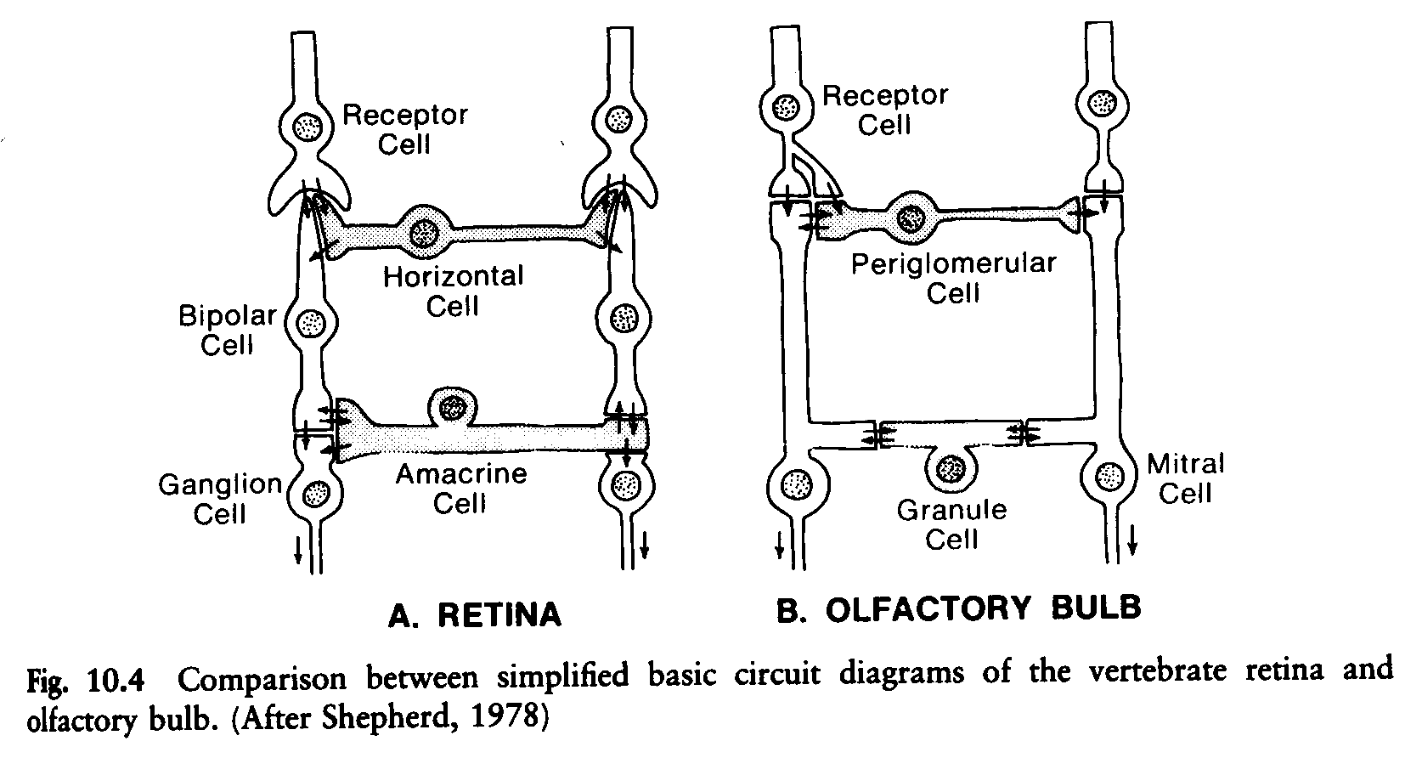
Podobnost architektury sensorických obvodů a drah

Slide 22
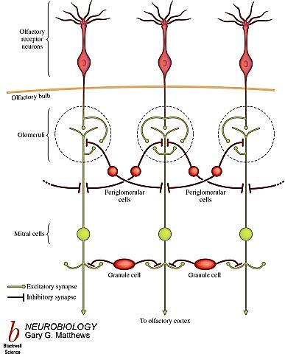

Slide 23
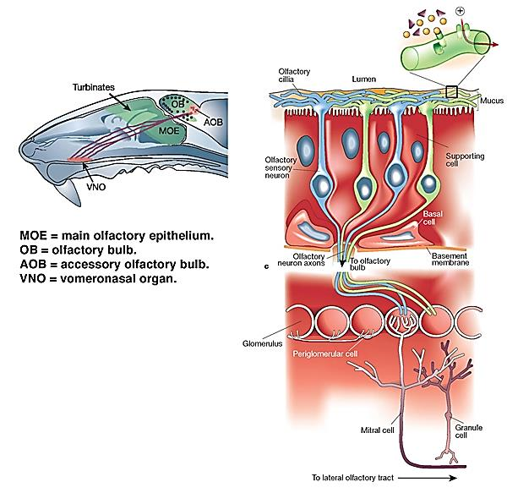
Konvergence na příslušný glomerulus (100 - 1000/1)

Slide 24
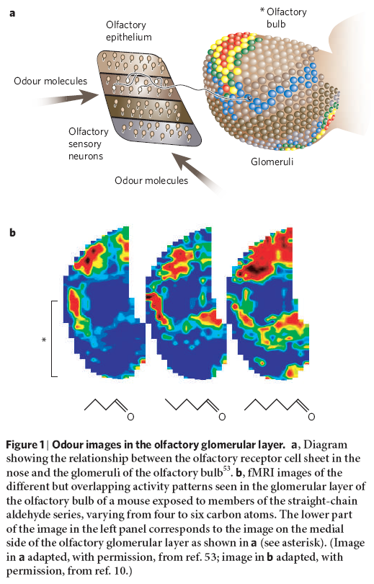
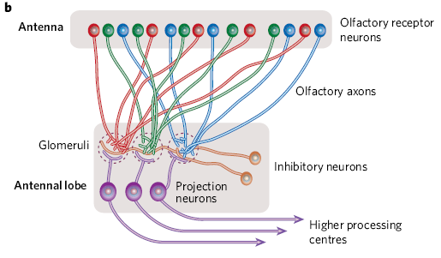
Může tak vzniknout „mapa vůní“ – vzorec aktivovaných glomerulů čichového laloku.
Specifická „mozaika“ aktivace pro konkrétní
vůni
Jde tak o konvergenci neprostorového parametru na prostorový

Slide 25
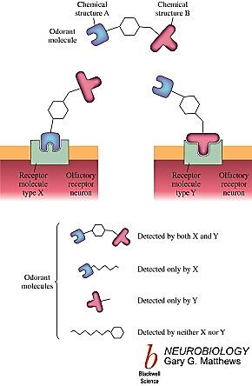
Specializace receptorů
Kombinace cca 350 receptorů
3.000-100.000 vůní (?)
Ale: 21 MARCH 2014 VOL 343 SCIENCE
10^{12 –} trilion vůní
Rozeznává tisíce hlavně nízkomolekulárních organických látek, kterým říkáme pachy nebo vůně. Jsou to alifatické nebo aromatické molekuly s různými uhlovodíkovými bočními větvemi a vazebnými skupinami., aldehydy, estery, ketony, alkoholy, aminy, karboxylové kyseliny, atd.

Slide 26
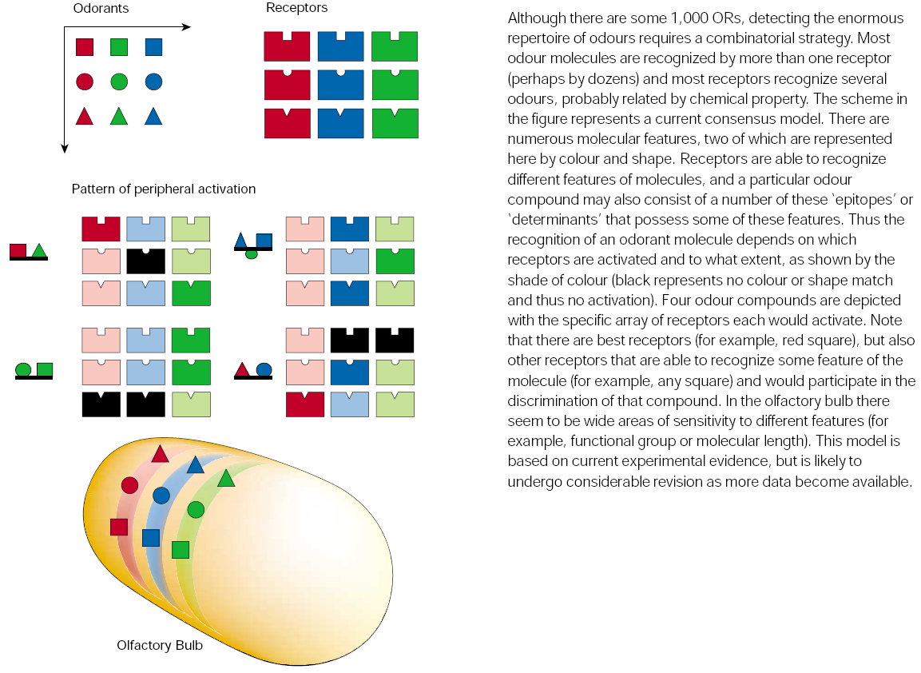

Slide 27
Většina vůní je rozeznávána více než jedním typem receptoru a většina receptorů rozeznává více vůní. Informace o určité vůni je kódována vzájemným poměrem vzruchových aktivit jednotlivých výstupů různě specializovaných čichových buněk.
Vůně jsou v reálném světě ve směsích a smícháním více kvalit vzniká nová kvalita (jako barvy u zraku). Rozeznáme dvě směsi, ale ne komponenty v nich (na rozdíl od chuti nebo sluchu). Čich je syntetickým smyslem. Smícháním desítek (různých) vůní vzniká vjem „olfactory white“ vůně. Tak jako u barev a zraku.
Zajímavé je, že určité vůně jsou stále stejně cítit při 5 řádovém rozdílu intenzit – přitom se přece zapojují i ne úplně naladěné receptory a tedy i receptory pro jiné vůně! Řešení je možná v neuronech specializovaných jen na koncentrace vyšších pater dráhy.

Slide 28
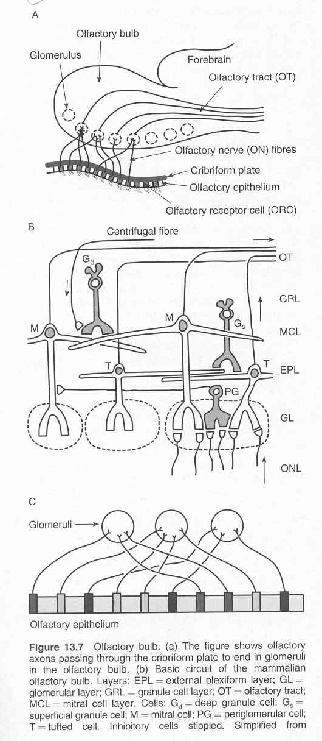
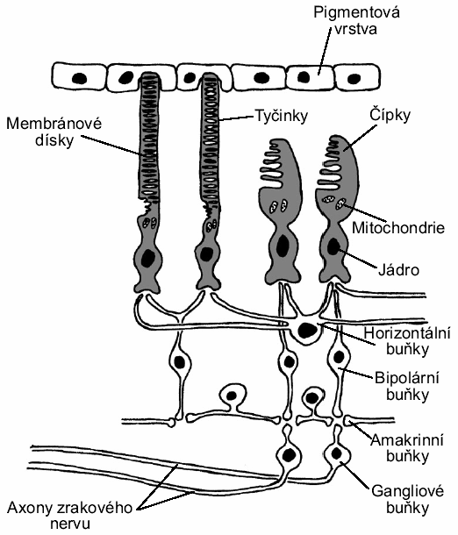
Podobnost architektury sensorických obvodů
a drah zraku a čichu nebude náhodná

Slide 29
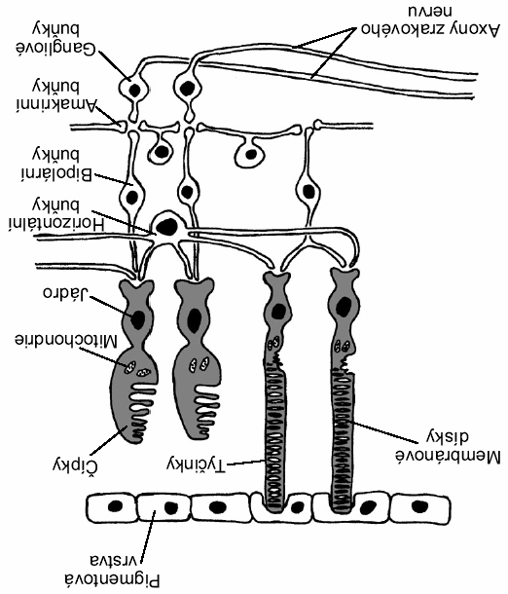
Podobnost architektury sensorických obvodů
a drah zraku a čichu nebude náhodná

Slide 30
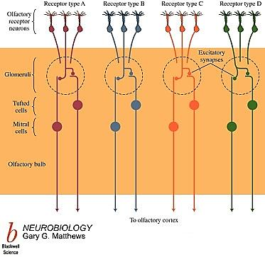
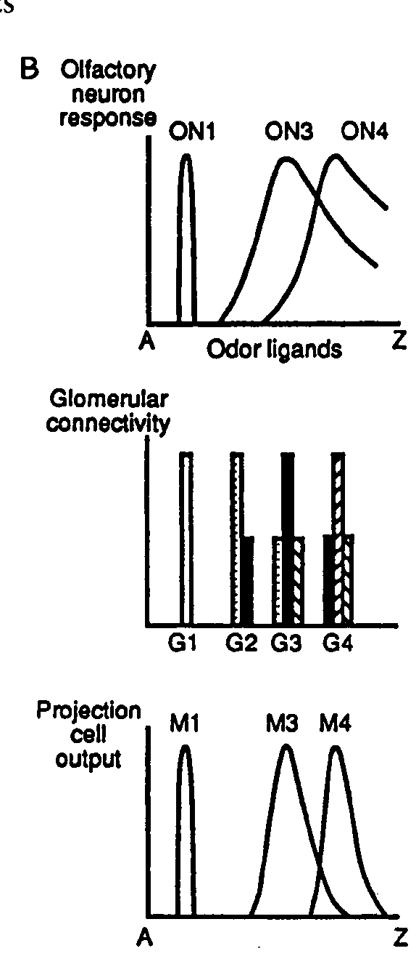
Překryv
Laterální inhibice: „Zostření“ ladění ve vyšších patrech dráhy

Slide 31
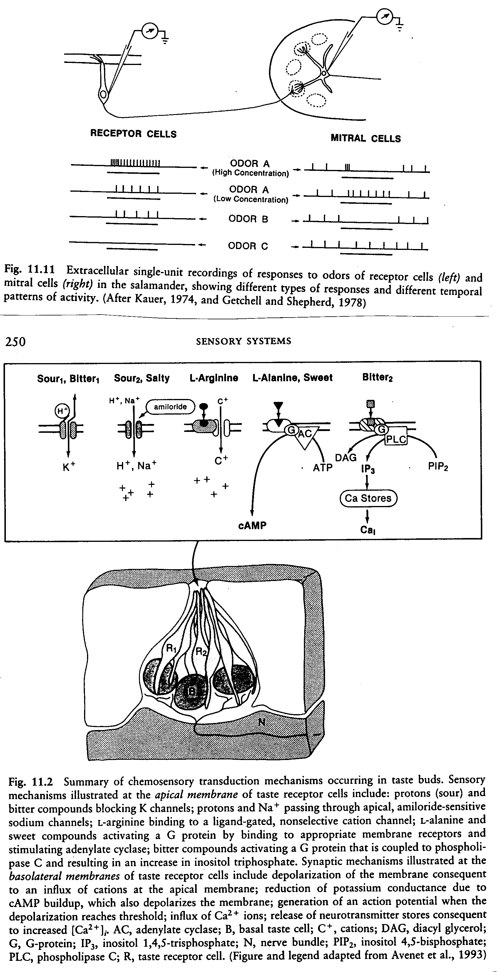
Adaptace a habituace: Některé receptorové buňky reagují trvale nebo jen s malou adaptací na trvalé dráždění. To je ale v kontrastu se zkušeností velmi rychlé adaptace nebo i inhibice subjektivního počitku. Příčina je ve vyšších neurálních obvodech čichové dráhy.

Slide 32
Citlivost: Práh čichové citlivosti může být u živočichů podle behaviorálních pokusů dokonce nižší než u jednotlivých receptorů elektrofyziologicky měřený. Jedním důvodem je právě konvergence na glomerulární buňky, dovolující mitrálním buňkám sbírat vstupy z velké populace identicky naladěných primárních neuronů a posílajících tak i velmi slabé signály do mozku. Systém také někdy zvyšuje citlivost na úkor rychlosti (časového rozlišení), která u čichu nehraje tak životně důležitou roli jako u zraku nebo sluchu.

Slide 33
Časové parametry čichání – řešení problému identity a koncentrace?
At the level of the olfactory bulb (OB) odor information is contained in the spike patterns of mitral/tufted (M/T) cells. Today it is generally assumed that in addition to the identity of the activated M/T cells, the temporal patterns of their responses are important for olfactory coding.
In mammals, every sniff evokes a precise, odour-specific sequence of activity across olfactory neurons.
Distributed representations reflecting different features of a stimulus can therefore occur in the same circuit at different epochs of a response.
Spatial coding and temporal coding are not mutually exclusive, and may instead exhibit synergy in numerous ways. We speculate that time comparisons across glomeruli give a
concentration-invariant readout for odour identity, whereas temporal comparison to an internal representation of the sniff yields information about odour concentration. Such a coding scheme can rapidly resolve ambiguities that arise as odour identity and intensity change. Extracting both parameters on a sniff-by-sniff basis may help animals locate and identify odour sources in natural olfactory scenes.
Smear, M., Shusterman, R., O’connor, R., Bozza, T., & Rinberg, D. (2011). Perception of sniff phase in mouse olfaction. Nature, 479(7373), 397.

Slide 34
Lateralizace čichu
With the smells that were either neutral or ones that dogs liked (food, lemon, vaginal secretion and cotton swab), the first time dogs sniffed them, they did so with their right nostrils. However, as time went on and they encountered the smells more, they then switched to their left nostrils
The fact that dogs smell with their right nostril first implies that the right side of the brain is involved first. This is thought to be because the right-hand side of the brain deals with novel information (in this case, a new smell), and then once the dog has become accustomed to the smell the left side of the brain takes over more, as this side handles more familiar stimuli.
However, for the other two smells (the vet’s sweat and adrenaline), that perhaps may not be quite as welcome to a dog, the dogs always smelled them with their right nostril. Even though the smell of the vet would be as familiar to the dogs as perhaps dog food or the smell from a female dog, it must have been more stressful to the dogs (as any person who owns a dog knows, taking it to the vet’s generally isn’t a relaxing event for anyone involved). The fight-or-flight response is mainly dealt with by the right side of the brain. Therefore, even though these smells became as familiar as the other ones did, they elicited enough strong emotions like fear to continue being processed by the right-side of the brain (and therefore the right nostril).
doi:10.1016/j.anbehav.2011.05.020

Slide 35
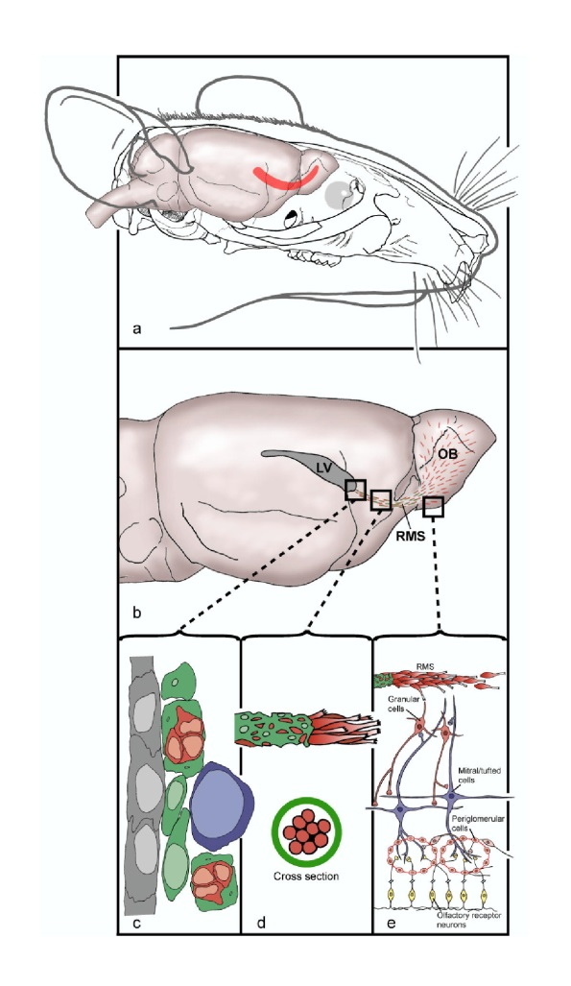
Rostral migratory stream
The rostral migratory stream (RMS) is a specialized migratory route found in the brain of some animals along which neuronal precursors that originated in the subventricular zone (SVZ) of the brain migrate to reach the main olfactory bulb(OB). The importance of the RMS lies in its ability to refine and even change an animal's sensitivity to smells, which explains its importance and larger size in the rodent brain as compared to the human brain, as our olfactory sense is not as developed. When the neurons reach the OB they differentiate into GABAergic interneurons as they are integrated into either the granule cell layer or periglomerular layer.
Although it was originally believed that neurons could not regenerate in the adult brain, neurogenesis has been shown to occur in mammalian brains, including those of primates. However, neurogenesis is limited to the hippocampus and SVZ, and the RMS is one mechanism neurons use to relocate from these areas.

Slide 36
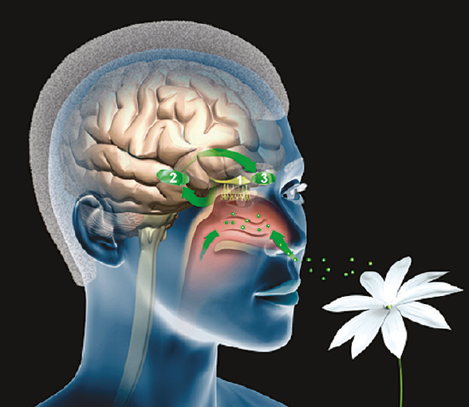
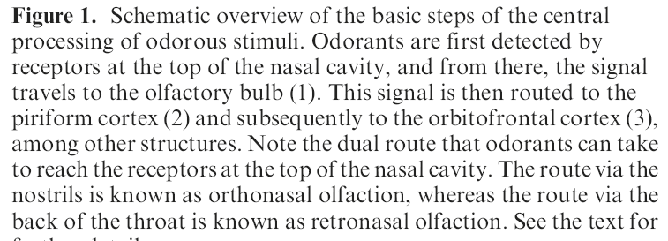
Centrální části čichové dráhy
Čichový lalok
Piriformní kůra
Orbitofrontální kůra

Slide 37
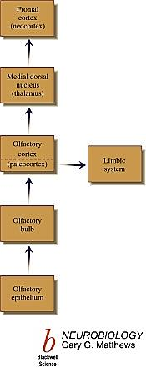
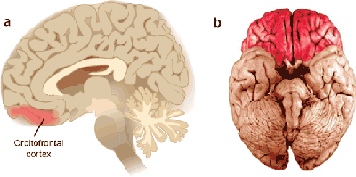
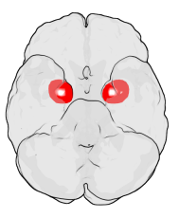
Orbitofrontální kůra neokortexu
Piriformní kůra zahrnuje kortikální amygdalu (paleokortex)
Anosmie doprovází úrazy hlavy či neurodegeneraci ve stáří.

Slide 38
Lingvistické, deklarativní schopnosti jsou odděleny od čichu – je těžké pojmenovat a popsat čichové počitky.
Má vztah k silné emocionální složce čichových vjemů a ukládání paměťových stop. Antabus. Aromaterapie. Vzpomínky.
Emoční, hedonická hodnota vždy automaticky přítomná. Je většinou naučená, ne vrozená.

Slide 39
A co hmyz ?

Slide 40
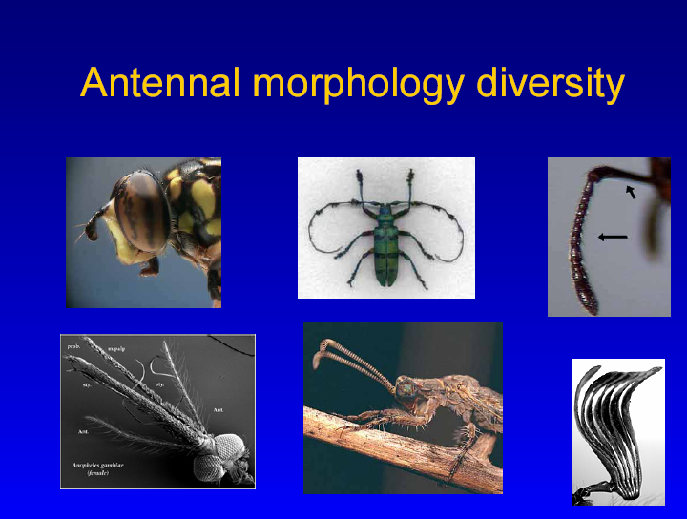
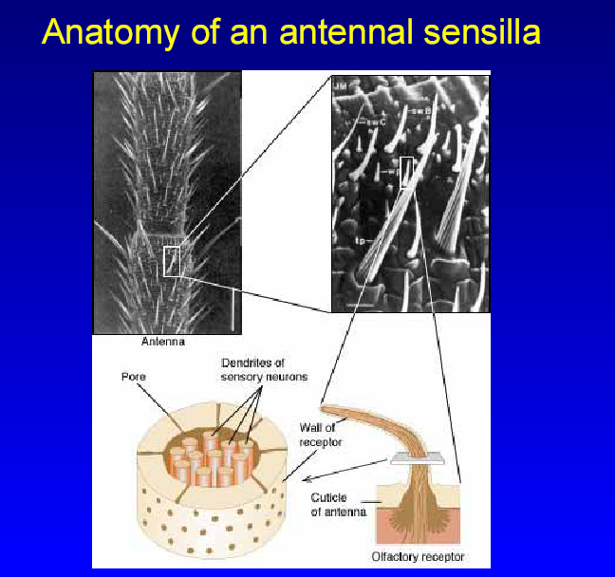

Slide 41
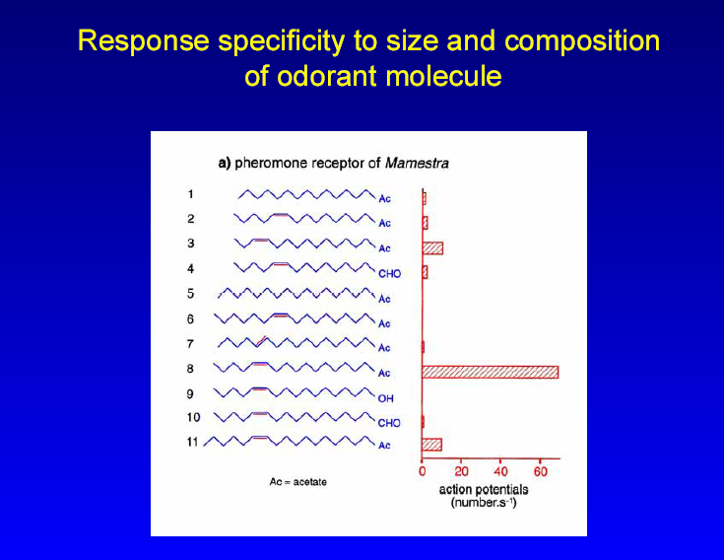

Slide 42
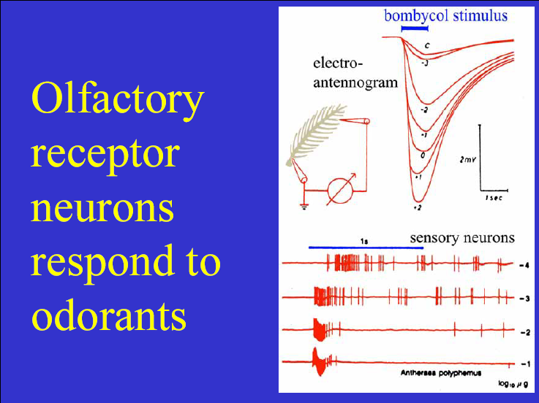

Slide 43
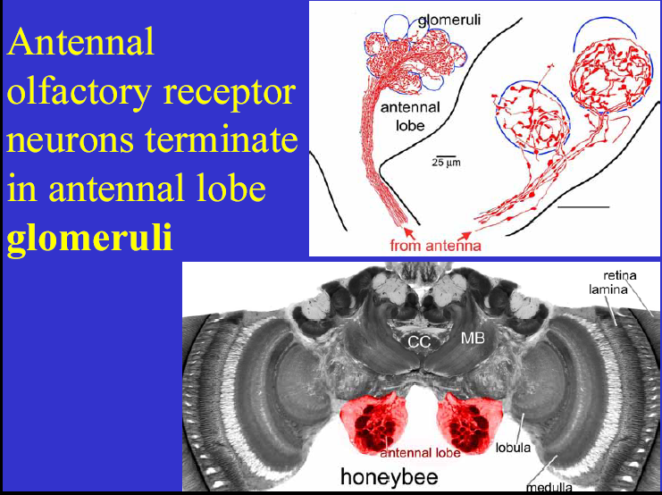

Slide 44
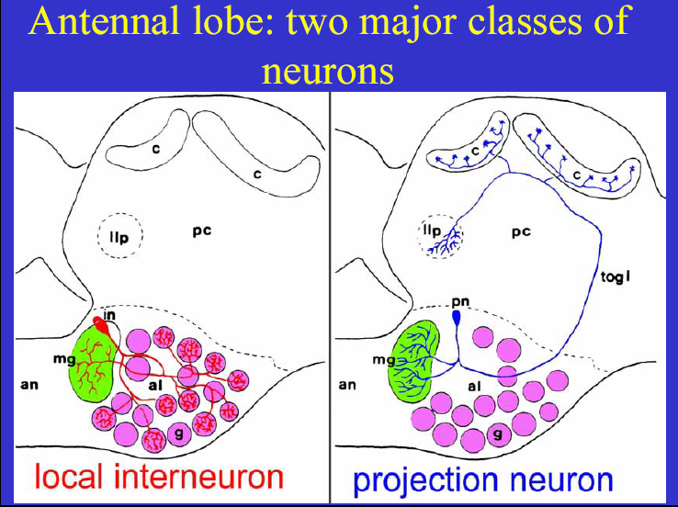
Projekce do tzv. houbových tělísek, ty zajišťují paměť a naučené chování

Slide 45
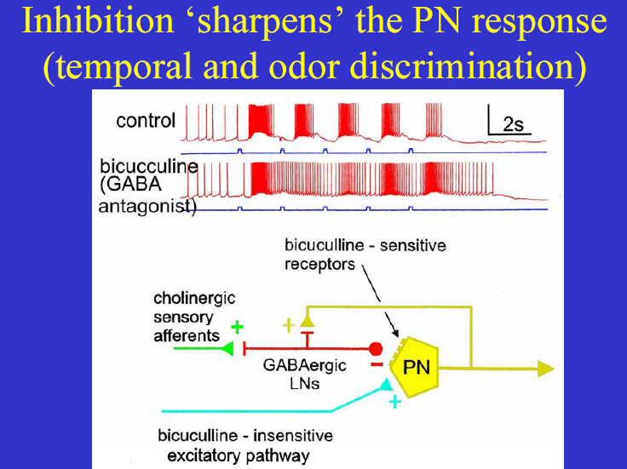
Terminace odpovědi nezbytná pro časovou rozlišitelnost signálů. Ta je nezbytná pro sledování pachové stopy. Inhibice GABAergním neuronem nutná pro časové rozlišení. Při vyřazení splývají časově oddělené podněty do jednoho.

Slide 46
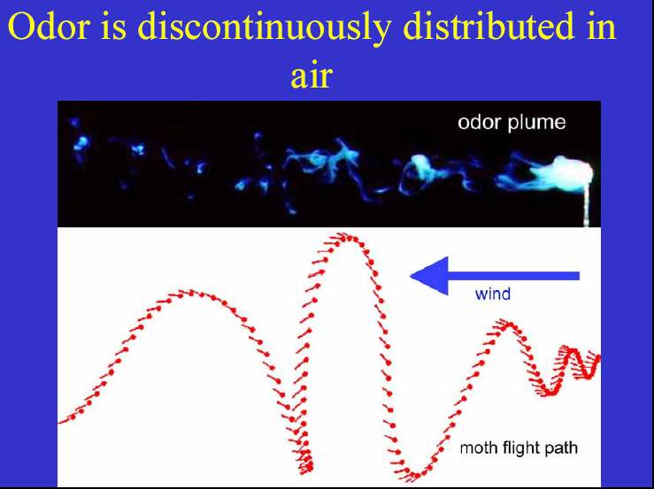
Časové parametry čichu jsou pro sledování voňavé stopy důležité. Pach netvoří kontinuálním gradient, ale sérií obláčků.

Slide 47
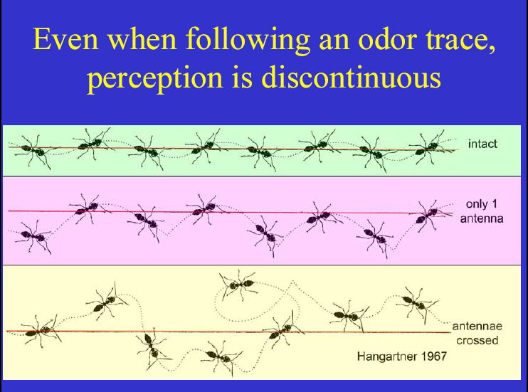

Slide 48

Časové rozlišení má hranici mezi 5 a 10 Hz.

Slide 49


Slide 50


Slide 51


Slide 52

Podobnost mezi hmyzem a obratlovci přece jen omezená
Podle: Čich hmyz a obratlovci, 2010

Slide 53

Podobnost mezi hmyzem a obratlovci jen omezená

Slide 54


Slide 55


Slide 56
Feromony u obratlovců
Interindividuální komunikace
-Spouštěče: vyvolávají okamžitý behaviorální projev
-Primery: pomalejší změny vývoje nebo metabolismu
-Modulátory (?): ovlivňující emoce, náladu (u lidí)
Chemické složení: velikost, polarita, těkavost:
Atraktanty nebo poplachové feromony – malé a těkavé (alkoholy)
Individuální feromony – netěkavé (proteiny)

Slide 57


Dva chemosensitivní systémy savců
Hlavní čichový epitel (MOE):
Těkavé látky, ciliátní čichové buňky
Projekce do čichového laloku
Každá buňka exprimuje jediný typ receptoru (1300 u myši)
Proud vzduchu při nadechování (a vydechování)
Identifikace potravy, kořisti, predátora, značení teritoria
Otevřený systém vybudovaný na předpokladu, že není možné předvídat, se kterou molekulou se potká.
Vomeronasální orgán (VNO):
Slepá dutinka pod hlavní čichovou sliznicí
Mikrovilární morfologie
Projekce do přídavného čichového laloku (AOB)
2 třídy receptorů (G protein, ale málo příbuzné čichovým, asi 200 celkem), velmi citlivé a specifické
Vzduch přichází „pumpováním“ při vzrušení (také
přímým kontaktem)
Nezbytný pro paletu chování spojených s pohlavím a rozmnožováním, výchovou potomstva, nástupu pohl. dospívání, blokování těhotenství, obrany a rozeznávání mláďat, mateřského chování, páření a vnitrodruhové agrese.

Slide 58
Vomeronasální orgán (VNO):
Citlivost je vysoká, pro feromony myši až 10⁻¹⁰M. Axony jsou mezi čichovými laloky a vstupují do přídatných čichových laloků. Zde najdeme podobně jako v hlavní dráze specificky naladěné glomeruli (přijímají vstupy jen z buněk exprimujících jeden typ receptoru). Projekce pak nevedou ani tak do čichového kortexu, ale spíše do amygdaly a hypotalamu limbického systému, kde vyvolávají nevědomé odpovědi.

Slide 59

U člověka také?
AOB u dospělců nenalezen, ani inervace ne.
Experimentální izolace dvou feromonů:
Mužského z potu, ženského z moči
MRI a PET ukázaly „rozsvícení“ čichové kůry
žen u ženského f. a hypotalamu u mužského f.
Muži reagovali opačně.
Gayové jako ženy.
MHC nepříbuznost detekovaná čichem?
MHC molekuly ovlivňují složení těkavých látek moči a
Potu = Individualita na dálku
Volba partnera, afrodiziaka, parfémy…

Slide 60


Aroma, příchuť jídla – kromě orthonasálního ještě i retronasální olfaktorický vjem

Slide 61

The location of chemosensory organs in the mouse and Drosophila. (a) A sensory neuron in the olfactory epithelium of mice expresses one of about 1,000 olfactory receptors. Neurons in the apical and basal layers of the vomeronasal organ express distinct, unrelated classes of G-protein-coupled pheromone receptors (V1Rs in the apical and V2Rs in the basal layer). In addition, a small family of MHC class I-like molecules is coexpressed with V2Rs in neurons of the basal layer. The taste cells in the tongue, palate and pharynx express other classes of GPCRs, one encoding sweet-taste receptors (T1Rs) and one encoding receptors for bitter compounds (T2Rs). Note that V1Rs and T2Rs are related to each other, as are V2Rs and T1Rs, respectively. (b) The olfactory neurons of Drosophila are located in two pairs of appendages in the head, the third antennal segment and the maxillary palps, and each neuron expresses very few, possibly just one, of the 61 olfactory receptor genes identified so far. The gustatory or taste sensory neurons are located in numerous organs, including the two labial palps on the head, internal sensory clusters in the pharynx (not shown), all the legs and the anterior wing margin. Each neuron expresses a few, possibly just one, gustatory receptor gene. A few gustatory receptor genes are also expressed in olfactory neurons of the antenna and maxillary palps.
Čich a chuť spolupracují

Slide 62

Chuť

Slide 63
Chuť
Na rozdíl od čichu je to smysl, kontaktní, méně citlivý, má mnohem méně typů receptorů, ale překvapivě různá transdukční schémata.
Čich často rozeznává plynnou fázi, chuť vždy kapalnou.

Slide 64
Papily a distribuce chutí na jazyku

Slide 65

Scientific Legend—The Tongue Map
One of the “facts” that experts have been unable to purge from many textbooks is the notion that sweet is perceived at the tip of the tongue, bitter at the back, sour on the sides, and salty all over. In the case of this myth, we know roughly when it began and we have some idea about what has maintained it in the face of determined efforts by experts to stamp it out. The origin is most likely a book written by Harvard University’s Edwin Boring in 1942. Boring, in addition to his own work, chronicled the history of sensation and perception. He described a study conducted by Hänig in the laboratory of Wilhelm Wundt in 1901 (Hänig, 1901). Hänig wanted to show that the four basic tastes were mediated by different receptor mechanisms (something we take for granted today). He reasoned that if taste thresholds varied with tongue locus, then one would have to conclude that the receptor mechanisms varied as well. Hänig selected points on the oval distribution of taste buds around the perimeter of the tongue and laboriously measured thresholds for substances representing each of the four basic tastes. The variation in thresholds was small but the patterns across the four tastes were different; Hänig had made his point. Boring apparently misunderstood the concentration units in Hänig’s study and failed to appreciate just how small the variations in thresholds really were. Thus, Hänig’s result that sweet thresholds were slightly lower on the front of the tongue and bitter thresholds were slightly lower on the back was misconstrued and turned into the notion that we taste sweet on the front of our tongues, bitter on the back, etc. Since the tongue map became a common laboratory demonstration, generations of students have had reason to doubt the map. Asked why they could not observe it, one group of students said that they “must have done the experiment wrong.” It is worth remembering that textbooks are not always correct. But you can believe us here: receptors for all four of the basic tastes are distributed over the entire tongue. References Boring, E. G. (1942). Sensation and Perception in the History of Experimental Psychology. New York: Appleton-Century-Crofts. Hänig, D. P. (1901). Zur Psychophysik des Geschmackssinnes.Philosophische Studien 17: 576–623.
Chandrashekar, J., Hoon, M. A., Ryba, N. J. P., & Zuker, C. S. (2006). The receptors and cells for mammalian taste. Nature, 444(7117), 288–294.doi:10.1038/nature05401

Slide 66

Receptory nejsou neurony, vznikají z epitelu pokožky, sekundární. Opatřené mikrovilli.
Chuťové, podpůrné a bazální .

Slide 67


Slide 68

Selektivita omezená.
Člověk může rozlišit asi 100 chuťových kvalit, přičemž jde asi o skládání 5 základních kvalit: sladké, slané, kyselé, hořké a UMAMI. Jedna chuťová buňka může reagovat na všechny čtyři základní chuťové kvality, ale na jeden typ odpovídá maximálním generátorovým potenciálem. Některé jsou více specialisté jiné generalisté.

Slide 69

Transdukční schémata
G-prot – gustducin

Slide 70

Transdukční schémata
Kanál vůbec nemusí měnit propustnost – slané
Nebo je citlivý na pH - kyselé

Slide 71

Transdukční schémata pro sladké
Varianta I
Uzavření K kanálu fosforylací
Sweet

Slide 72

Sweet 2
Transdukční schémata pro sladké
Varianta II
Neselektivní kationtový kanál se otevírá

Slide 73

Hořká chuť
Velká řada ligandů
Různí druzí poslové

Slide 74

ATP jako mediátor purinergní signalizace.

Slide 75

Chuť ve střevě?
Stejné receptory a podobné dráhy řídí reflexní reakce na potravu
Zatímco sladká, umami, slaná (a tučná) chuť poskytují příjemné vjemy, hořká a kyselá chrání před příjmem potenciálně toxických látek a silných kyselin.

Slide 76


Potenciálně toxické (hořké) substance
T2R receptor
Kýchání, relaxace dých. cest, pohyb řasinek
Plíce – dolní c.d.
Nosohltan a trachea – horní c.d.

Slide 77

Sensing fat?

Slide 78

Chuť na tučné
CD36 – receptor na lipidy (?), scavenger receptor, uplatňuje se v metabolismu lipidů, zánětu, hemostáze, ateroskleróze, řízení tlaku, při malárii sekvestrace Ery ve slezině
http://www.scientificamerican.com/article.cfm?id=potential-taste-receptor

Slide 79
2 názory na kódování chutí:
labeled lines (analogie sluchu) – jeden nerv, jedna nemíchaná chuť, nepřekrývají se ani buňky ani dráhy, nebo:
specifické vzorce aktivity (analogie b.vidění nebo čichu – jeden receptor
o výsledné kvalitě nic neříká a až směs dvou dává třetí kvalitu)

Slide 80
Transgenní
myši s přehozenými receptory
Vnímání sladkého nebo hořkého odráží aktivaci jen určitých receptorových buněk bez ohledu na vlastnosti receptoru nebo chuťových molekul
Jayaram Chandrashekar, Mark A. Hoon, Nicholas J. P. Ryba & Charles S. Zuker. Nature 444, 288-294(16 November 2006) doi:10.1038/nature05401.

Slide 81
Závěr: Každou jednotlivou chuť rozeznáme i ve směsi chutí – ochrana.
Mícháním chutí se tedy nevytváří chuť (kvalita) zcela nová. Chuť je analytickým smyslem.

Slide 82


Chuťová dráha
Solitární jádro

Slide 83
Chuťová dráha
Axony patří pseudounipolárním neuronům, jejichž těla leží v gangliích VII., IX. a X. hlavového nervu. Přes nižší mozková centra (hypotalamus, talamus) můžeme sledovat cestu chuťové informace ke dvěma korových chuťovým oblastem (postcentrální závit a insula).
První asi hraje roli při vnímání prostorového rozmístění chuťových počitků na jazyku a druhá je zodpovědná za vnímání vlastní kvality chuti.
Najdeme také významnou projekci do limbického systému a hypotalamu.
Uvedené spoje jsou morfologickým substrátem významné emocionální komponenty, která vždy doprovází určitý chuťový vjem a pojí se paměťovými stopami – rozlišování vhodné a nevhodné potravy už od mládí. Zřejmě také zprostředkovávají autonomní reflexní reakce při příjmu potravy (sekrece slin, žaludeční šťávy apod.).

Slide 84

Chuťová kůra
Insula – lat. část mozkové kůry ležící v hloubi postranní brázdy mozkové sulcus lateralis, je překrytá čelním, temenním a spánkovým lalokem.
lat. ostrov
http://lekarske.slovniky.cz/pojem/insula

Slide 85

Potěšení z chutí - vrozené prospěšné reflexy. Zvýšená chuť na chybějící složku.
Příjemné tóny sladkého a umami signalizují kalorické stravitelné jídlo. Hořká chuť má nízký práh při vyvolávání dávivého reflexu, jde o varování před obvykle jedovatými látkami.

Slide 87

Spolupráce s čichem a dalšími smysly při kontrole příjmu potravy.

Slide 88

Spolupráce s čichem a dalšími smysly a emocemi při kontrole příjmu potravy – komplex řídící potravní chování. Chuť úzce navázána na emoce, motivace, žádost. Důležité téma současnosti.

Slide 89

Vnímání vlhkosti u hmyzu. Podstatné pro život.
Mechanismus neznámý: 1) mechanical hygrometers, 2) evaporation detectors 3) psychrometers.
Mechanical hygrometers are assumed to respond to the relative humidity, evaporation detectors to the saturation deficit and psychrometers to the temperature depression (the difference between wet-bulb and dry-bulb temperatures).
Hygrorecepce
Tichy, Harald, and Wolfgang Kallina. "The evaporative function of cockroach hygroreceptors." PLoS One 8.1 (2013): e53998.

Slide 90


Termorecepce
U některých zvířat spíše Infračervená recepce – elektromagnetické vlny.

Slide 91

Termorecepce
U některých zvířat spíše Infračervená recepce – elektromagnetické vlny.
Mechanismus transdukce ale není příbuzný zraku (fotochemická reakce). Jde o citlivou termorecepci – změna teploty otevírá kanál. Extrémně citlivé (0.001°C)

Slide 92

Termorecepce
Kožní termorecepce. Chladově a na horko specializované receptory v kůži.

Slide 93

Termorecepce a nocicepce v kůži spolupracují
TRPV (transient receptor potential) kanály jsou univerzálními sensory.

Slide 94
Nocicepce – vnímání bolesti

Slide 95
V případě zraku nebo čichu potřebují primární neurony jediný druh stimulu. Nocicepce je jiná v tom, že primární neurony dráhy bolesti mají schopnost detekovat širokou škálu modalit včetně chemické a fyzikální povahy. Musí být tedy vybavena rozmanitým repertoárem transdukčních zařízení.
Na rozdíl od zraku chuti nebo čichu nejsou nervová zakončení pro bolest lokalizována v nějaké anatomické struktuře, ale jsou rozptýlena po celém těle, v kůži, svalech, kloubech vnitřních orgánech.
Jsou různé typy vláken, o kterých se předpokládá, že vedou různou rychlostí a zprostředkovávají akutní, ostrou prudkou bolest a jiná difúzní, pozdní bolest tupou.
Receptory jsou obvykle polymodální, odpovídající jak na teplotu, tak na mechanické a chemické stimuly a na poranění tkáně. Odpověď na horko je jednou z nejprostudovanějších bolestivých odpovědí.

Slide 96

Na rozdíl od čichu nebo fotorecepce polymodalita nociceptorů – chemické, fyzikální i teplotní stimuly
Receptory jsou rozptýleny po celém těle

Slide 97
Jste li u zubaře a necháte-li si aplikovat anestezi, anestetika blokují všechny napěťově řízené sodíkové kanály. To zablokuje jakékoliv čití a i motorické funkce. Nyní však byly objeveny sodíkové kanály, které jsou pouze v neuronech vnímajících bolest. To je výzva pro farmaceutické laboratoře, aby našly „kouzelnou kulku“ selektivně na ně.
TRPV1 kanál, který je otevírán kapsaicinem, nebo teplotami nad 42°C se vyskytuje pouze na nociceptorech! Takže jeho blokáda způsobí anestezii bez paralýzy.

Slide 98


Slide 99
Shepherd, Smell…

